Slide 1
약수
202121041 오민택

Slide 2

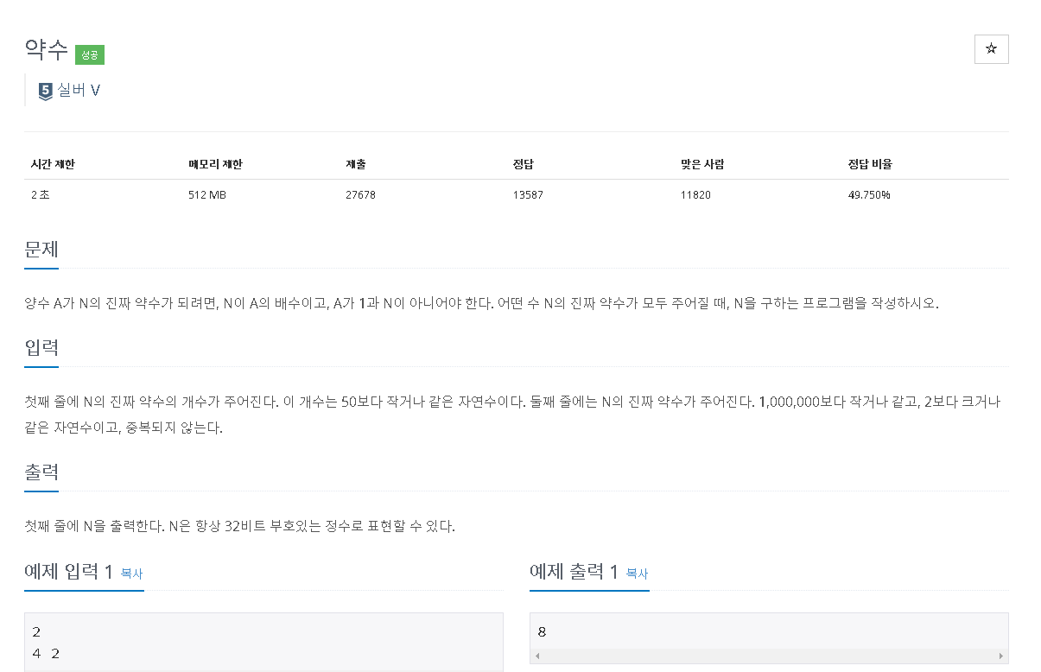
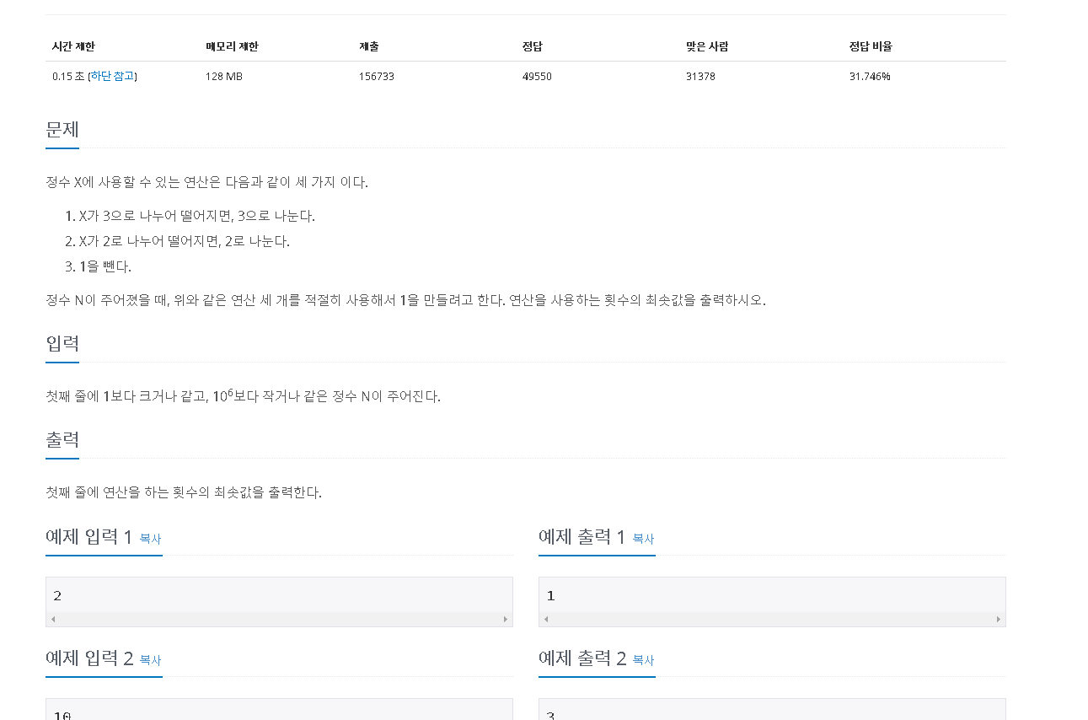
문제 분석
N을 입력하고
N개 만큼의 약수를 입력한다.
N개의 약수를 보고 정수를 구해야한다.

Slide 3
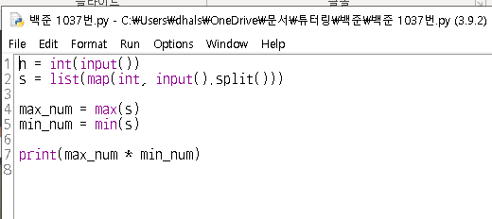
해결과정
N을 입력
S리스트에 n번만큼 입력한 정수를 저장
가장 큰 수 저장
가장 낮은 수 저장
큰 수와 작은 수를 곱하면 어떤 정수의 약수들 인지 알수있다.

Slide 4
감사합니다

